Slide 1
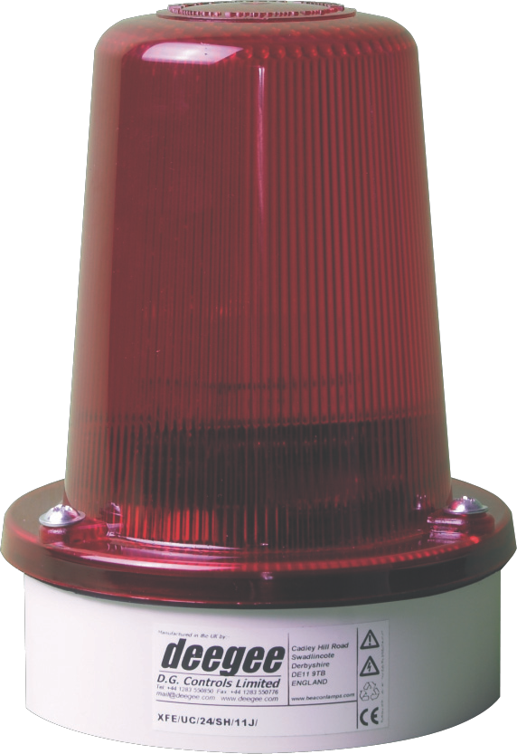
Xenon Strobe
Series E
Balizas destellantes Xenon Serie E
Beacons
General
194
140
AREA PLANA EN CADA LADO ADECUADA PARA PRACTICAR UN ORIFICIO DE ENTRADA M20
3 TALADROS 6.5Ø A 100
2 TALADROS 5.5Ø
ORIFICIO 20.0Ø
51
Indicador visual de tamaño mediano de uso general destellante de xenón con base ABS y lente de policarbonato. Bases disponibles en Blanco (normal), Negro o Rojo, mientras que las lentes están disponibles en rojo, ámbar, verde, azul o transparente.
Los interruptores incorporados permiten al instalador seleccionar entre cuatro patrones de flash.
Modelos disponibles standard de 11 julios para usos con alimentación 12Vuc, 24Vuc, 115Vac o 230Vac, (uc = ac o dc). Puede pedirse con doble destello (standard) o destello simple.
Rango de tensión adicional para modelos de 5 Julios multitensión están disponibles para alimentación de 100vdc (20-70 Vac) y 100-130 Vdc.
Audible
 |  | XFE/UC/12/_/11J | XFE/UC/24/_/11J | XFE/AC/115/_/11J | XFE/AC/230/_/11J | XFE/UC/VRA/SH/5J | XFE/UC/VRC/SH/5J
Tensión Alimentación |  | 12Vuc | 24Vuc | 115Vac | 230Vac | 10-100Vdc | 100-130Vdc
Tensión alim mínima |  | 10.2Vuc | 20.4Vuc | 97.8Vac | 195.5Vac | 10Vdc | 100Vdc
Tensión alim máxima |  | 13.8Vuc | 27.6Vuc | 132.2Vac | 264.5Vac | 100Vdc | 130Vdc
Consumo medio |  | 1.58A | 740mA | 160mA | 110mA | 350mA@24V | 60mA
Consumo máximo |  | 1.87A | 990mA | 1.41A | 1.4A | 730mA@12V | 130mA@100V
Consumo nominal |  | 19.1W | 17.8W | 8.3W | 10.1W | 8.3W@24v | 6.1W
Frecuencia de destello | Fábrica | 60fpm 1Hz
 | Opciones Usuario | 30, 45, 90 fpm (0.5, 0.75, 1.5 Hz)
Intensidad Luminosa | Rojo | 7Cd* | 4Cd | 4Cd | 10Cd* | 11Cd | 11Cd
(SH@1Hz) | Ámbar | 19Cd* | 13Cd | 13Cd | 26Cd* | 32Cd | 32Cd
 | Verde | 14Cd* | 10Cd | 10Cd | 19cd* | 24Cd | 24Cd
 | Azul | 8Cd* | 5Cd | 5Cd | 10Cd* | 12Cd | 12Cd
 | Transparente | 36Cd* | 22Cd | 22Cd | 49Cd* | 59Cd | 59Cd
Ángulo máxima difusión |  | 0 Grados Verticales
Rango del fusible recomendado |  | Externa-500mA TD
Clase de proteción IEC |  | IP65
Rango temperatura de funcionamiento |  | -20 a +55 ºC
Peso neto delproducto |  | 215g | 208g | 212g | 236g | 215g | 225g
SOVERIN CONTROL, S.L. Alameda Urquijo, 80 oficinas - 48013 – BILBAO (Vizcaya)
Tfno: +34 94 454 33 33 Fax: +34 94 454 50 77 E-mail: info@soverincontrol.com Pag web: www.soverincontrol.com

